Slide 1
ГОСУДАРСТВЕННОЕ ОБРАЗОВАТЕЛЬНОЕУЧЕРЕЖДЕНИЕ
ВЫСШЕГО ПРОФЕССИОНАЛЬНОГО ОБРАЗОВАНИЯ
«ВОРОНЕЖСКИЙ ГОСУДАРСТВЕННЫЙ УНИВЕРСИТЕТ»
Курсовая работа
Автоматический перевод текстов
Выполнила студентка 1 курса 1 группы Курилова Е.Ю.
Руководитель – Донина О.В.
Воронеж 2018

Slide 2
Цель работы:
Выявление и анализ особенностей, именно преимуществ и недостатков автоматического перевода.
Задачи:
Изучить понятие автоматического перевода.
Выявить его особенности
Сформулировать вывод о преимуществах и недостатках автоматического перевода.

Slide 3
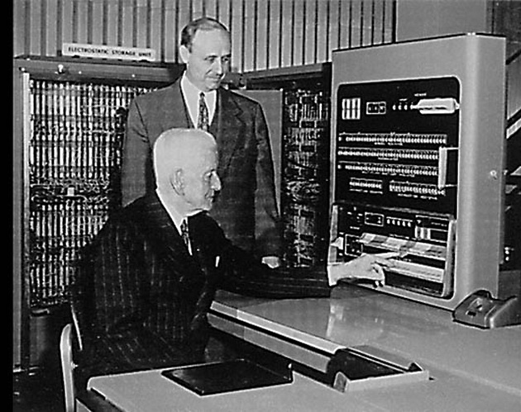
Из истории автоматического перевода
Джоджтаунский эксперимент 1954г.

Slide 4

Автоматический перевод (машинный перевод) – выполняемое на компьютере действие по преобразованию текста на одном естественном языке в эквивалентный по содержанию текст на другом языке, а также результат такого действия.

Slide 5
Форма взаимодействия компьютера и человека
Полностью автоматический перевод (МЕТЕО)
МП с помощью человека (SYSTRAN, METAL, ARI­ANE, ПРОМТ, ЭТАП)
постредактирование
предредактирование
интерредактирование
смешанные системы
Перевод человеком с помощью машины (TRADOS, TRANSIT)

Slide 6
Архитектура системы
Системы с языком-посредником (PIVOT, Rosetta, DLT)
Трансферные системы (METAL, EUROTRA, ЭТАП)

Slide 7
Подход к построению алгоритмов автоматического перевода
Основанный на правилах (ПРОМТ, SYSTRAN, Linguatec и др.)
Основанный на статистике (Яндекс.Переводчик, Переводчик Google, ABBYY)

Slide 8
Преимущества автоматического перевода
Скорость
Дешевизна
Доступность
Универсальность
Конфиденциальность

Slide 9
Недостатки автоматического перевода
Не учитываются стилистические особенности текста.
Сложность выбора верного варианта перевода.
Если в словарной базе отсутствует какое-то слово, оно не переводится.

Slide 10
Заключение
Системы автоматического перевода все еще требуют доработки. В данный момент осуществить грамотный перевод текстов различных видов и стилей без участия человека невозможно.
Однако польза современных систем машинного перевода достаточно велика. Они значительно упрощают работу переводчика и увеличивают ее скорость, а также могут помочь обычному пользователю ввиду их простоты и доступности.

